Slide 1
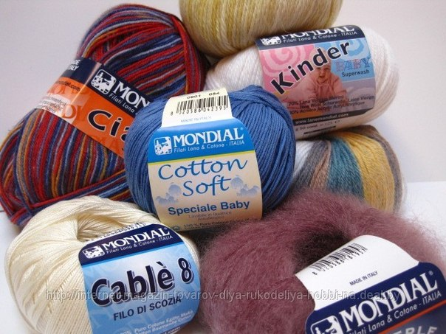
ВЯЗАНИЕ КРЮЧКОМ
Помысухина Лариса Владиславовна
Педагог дополнительного образования
МБОУ ДОД «Дом детского творчества»
г. Тарко-Сале

Slide 2
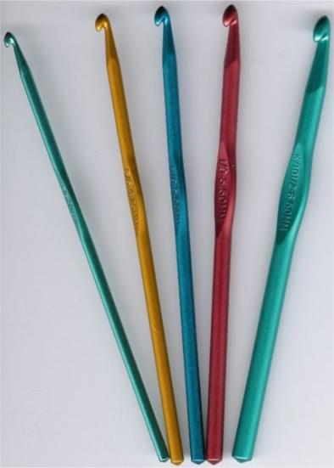
Материалы и инструменты
Крючки используются из различных материалов: металлические, пластмассовые, деревянные

Slide 3
Как держать крючок?

Slide 4
Образование начальной петли правой рукой

Slide 5
Вязание цепочки воздушными петлями

Slide 6
Образование начальной петли левой рукой

Slide 7
Вязание цепочки воздушными петлями

Slide 8
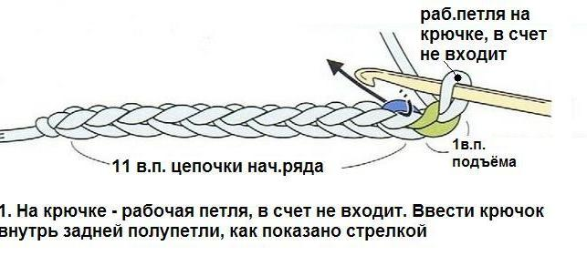
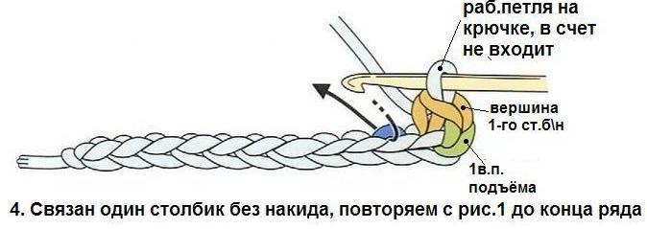
Столбик без накида

Slide 9
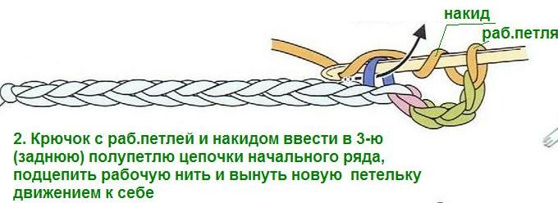
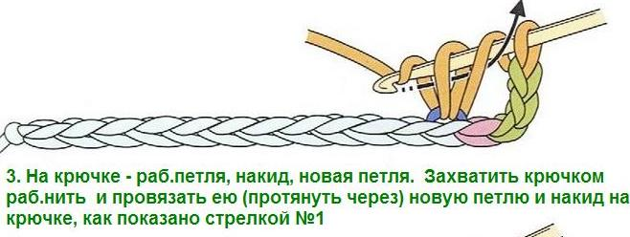
Столбик с накидом

Slide 10
